Slide 1


Три мира якутской мифологии

Slide 2

Миф
Миф-предание, возникшее в глубокой древности, ранний вид устного народного творчества народа. В мифах ярко отражается стремление людей уяснить себе смысл и причины наблюдаемых явлений, исходя из убеждения в существование божественных, сверхъестественных сил. Они похожи на сказки, близки к легенде, но в отличие от сказки в мифе всегда объясняется то, о чем рассказывается

Slide 3
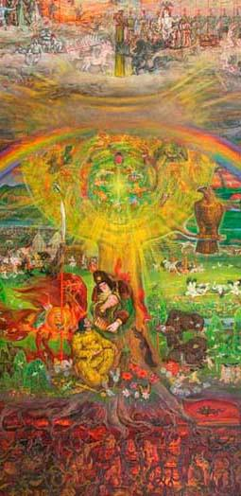

Т. Степанов
«Миры олонхо с мировым деревом»

Slide 4
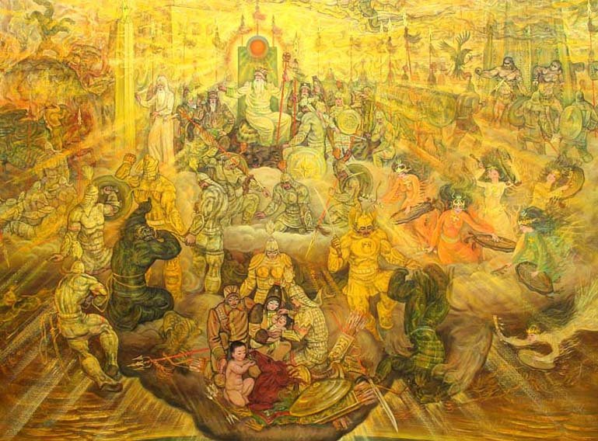
Т.А. Степанов «Верхний мир»

Slide 5
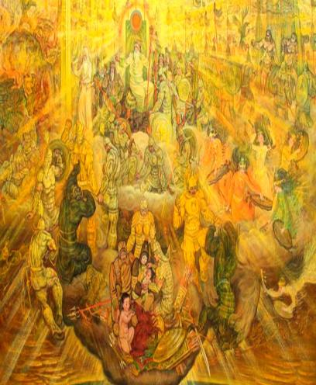
Жители верхнего мира - айыы
Юрюнг Аар Тойон
Дьесhегей Тойон
Хомпоруун Хотой Айыы
Дьыл5а Хаан, Танха Хаан
Одун Хаан, Чыныс Хаан
Айыысыт и Иэйиэхсит
Илбис Кыыha, Оhол Уола

Slide 6
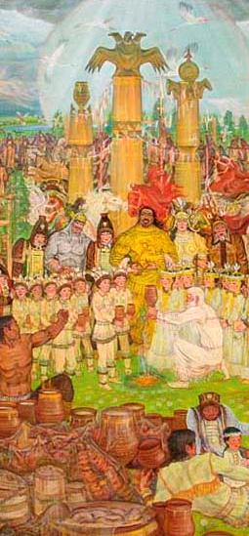
Т.А. Степанов «Срединный мир»
Жители среднего мира -иччи
Аан Алахчын Хотун
Баай Байанай
Хатан Тэмиэрийэ
Куэх Боллох Тойон

Slide 7
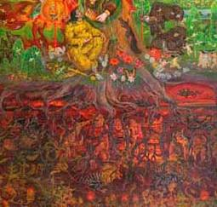
Жители Нижнего мира - абаасы
Арсан Дуолай
Ала Буурай

Slide 8
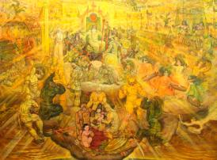
Т.Степанов. Фрагмент картины «Верхний мир»
Юрюнг Айыы Тойон – создатель Вселенной и человека, Глава небес и остальных богов.

Slide 9


Т.Степанов. Фрагмент картины «Верхний мир»
Дьыл5а Хаан, Танха Хаан – боги рока и судьбы, предугадывающие и предопределяющие судьбу человека.

Slide 10
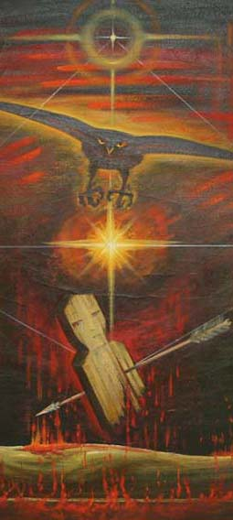
Т.Степанов. Фрагмент картины
«Полет ……………………»
Илбис Кыыhа, Оhол Уола
-боги брани, раздора и войны.

Slide 11
Т.Степанов. Фрагмент картины
«Аал Луук Мас»
Аан Алахчын Хотун – дух, хозяйка земли.

Slide 12
Т.Степанов. Фрагмент картины
«Главные герои олонхо»
Хатан Тэмиэрийэ – самый великий из иччи, дух – хозяин огня, которого представляют в виде старика.

Slide 13
Т.Степанов. Фрагмент картины
«Главные герои олонхо»
Баай Байанай – дух-хозяин леса, который щедро делится с охотниками с своим лесным богатством.

Slide 14
Т. Степанов. Фрагмент картины «Главные герои олонхо»
Арсан Дуолай, - глава и повелитель всех подземных абаасы. Ала Буурай – его жена.

Slide 15
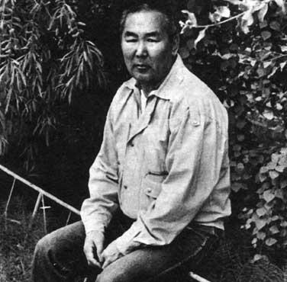
Художник Т.А. Степанов
(1943 – 2003)
Родился в селе Кюндяя Сунтарского улуса. Рано остался без родителей, вырос в детском доме. В 1968 году закончил Якутское художественное училище, в 1977 – Санкт-Петербургский институт живописи. Первый дипломированный реставратор Якутии. Цикл работ, посвященный теме якутского эпоса, древним шаманам, мифам и легендам народа Саха, имел большой успех.

Slide 16
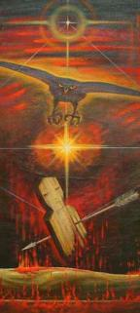
Герои якутской мифологии
Арсан Дуолай
Ала Буурай
Хатан Тэмиэрийэ
Баай Байанай
Иэйиэхсит
Айыысыт
Аан Алахчын
Юрюнг Аар Тойон
Илбис Кыыhа
Оhол уола

Slide 17
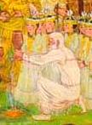

Обрядовая поэзия
Юрюнг Аар Тойон
Куруо Дьоhогой
Аан Алахчын
Баай Байанай
Арсан Дуолай
Алгыс – песнь – благославление тому или иному божеству Айыы или духу Иччи, молящее у них покровительства

Slide 18
Какие обряды почитания духов сохранились до наших дней?
Аан Алахчын
Хотун
Баай Байанай
Хатан Тэмиэрийэ

Slide 19
Спасибо за внимание!

